Slide 1
Инновационные методы воздействия на речевое развитие детей с ОВЗ посредством развития мелкой моторики рук.
МБДОУ «ЦРР детский сад«Золотой ключик»
Учитель логопед: Брыткова Татьяна Николаевна

Slide 2
«Ум ребёнка находится на кончиках его пальцев»
В.А. Сухомлинский
У детей с проблемами в речевом развитии очень часто наблюдается недостаточность двигательной активности, в том числе и плохая координация мелкой моторики пальцев рук. Учеными доказано, что формирование устной речи ребенка начинается тогда, когда движения пальцев рук достигают достаточной точности. Уровень развития речи у детей всегда находится в прямой зависимости от степени развития тонких движений пальцев рук, особенно у детей с ОВЗ.
Для развития мелкой моторики наряду с традиционными методами и приемами используются и инновационные.

Slide 3
Применительно к педагогическому процессу, инновация означает введение нового в цели, содержание, методы и формы образования, организацию совместной деятельности педагога и ребёнка.
Основным критерием «инновационности» технологии является повышение эффективности образовательного процесса за счёт её применения.
Любая инновация, используемая в логопедической практике, не меняет базисную организацию логопедической помощи, а лишь локально модифицирует её методическую составляющую и повышает эффективность коррекционного воздействия.

Slide 4
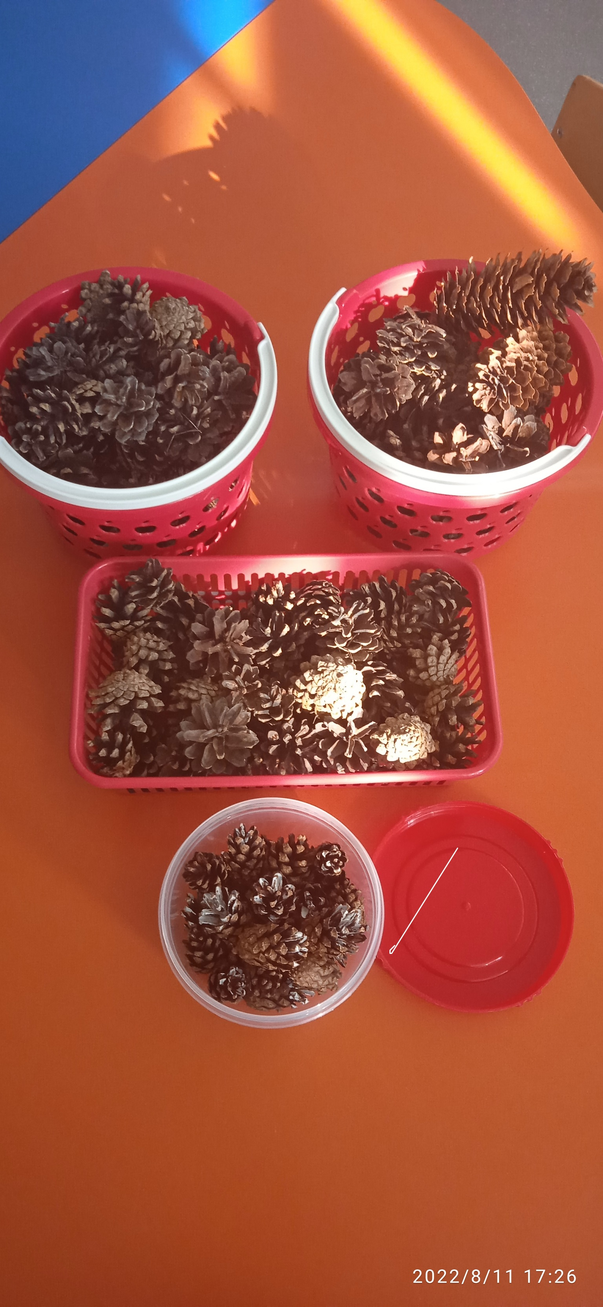
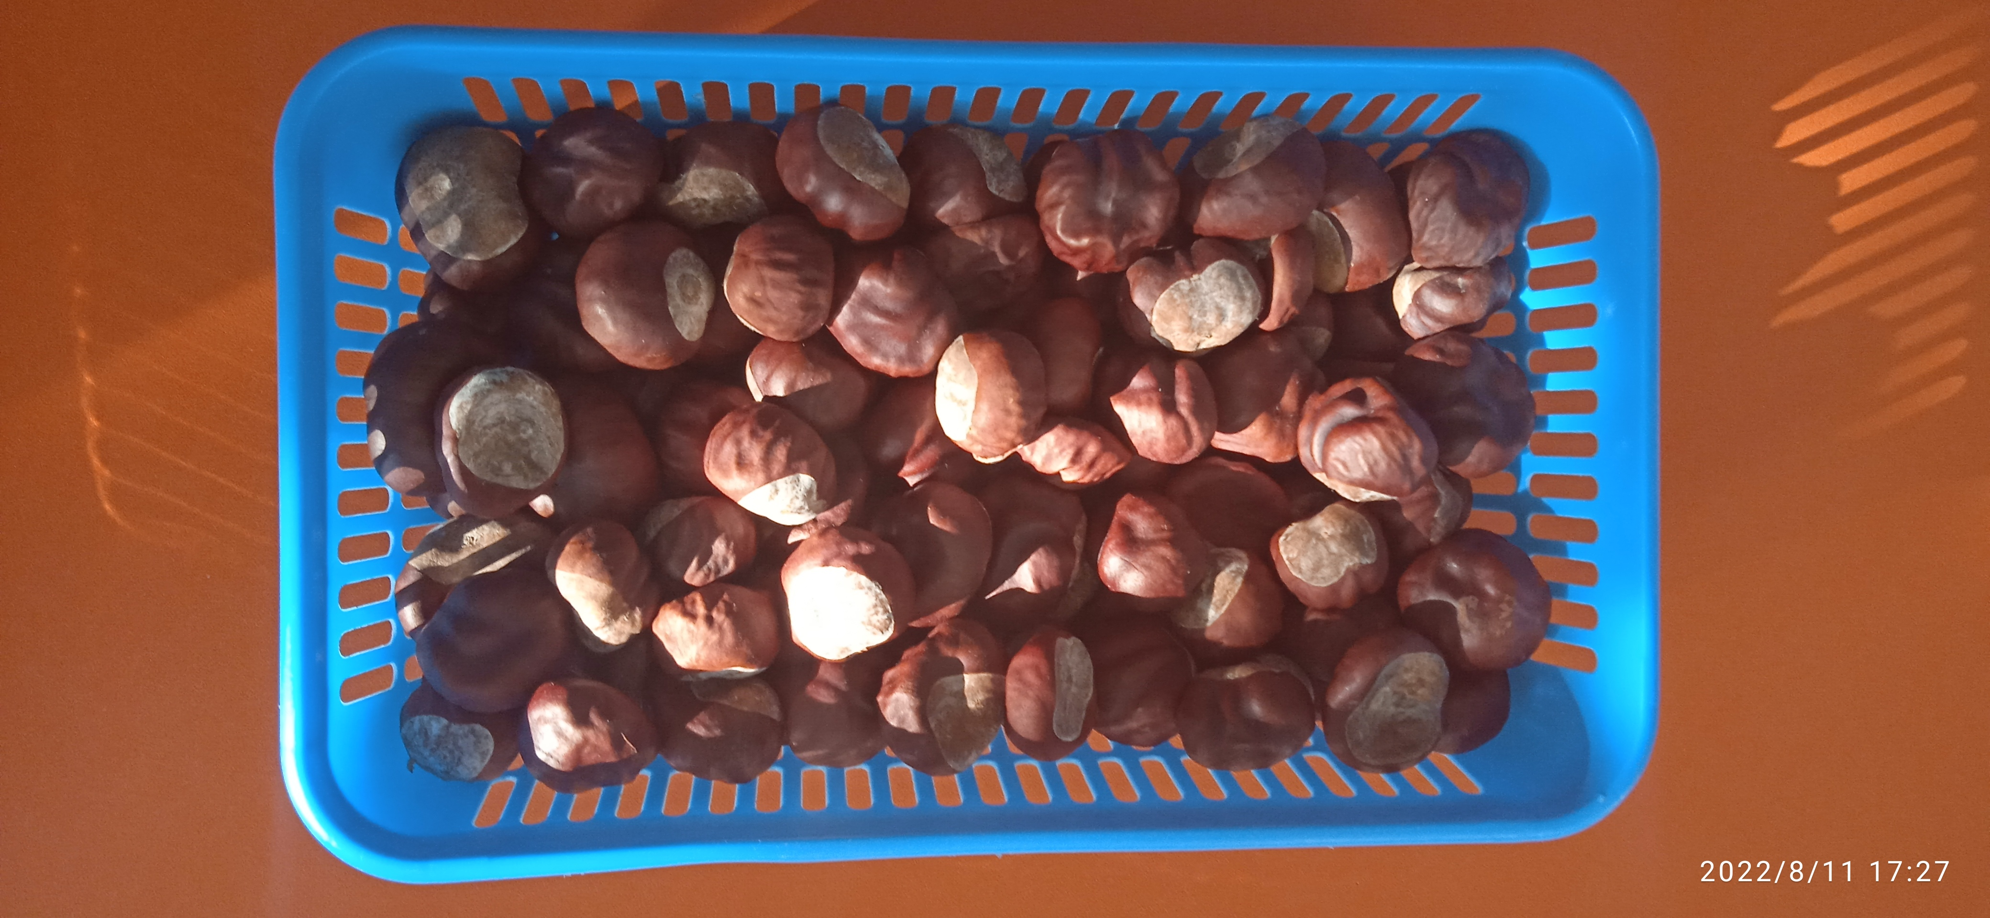
Развитию мелкой моторики следует уделять специальное внимание.
Такое развитие положительно влияет на становление детской речи, повышает работоспособность ребёнка, внимательность, повышает активность, стимулирует интеллектуальную и творческую деятельность. В своей работе я использую пособия из природного материала.

Slide 5
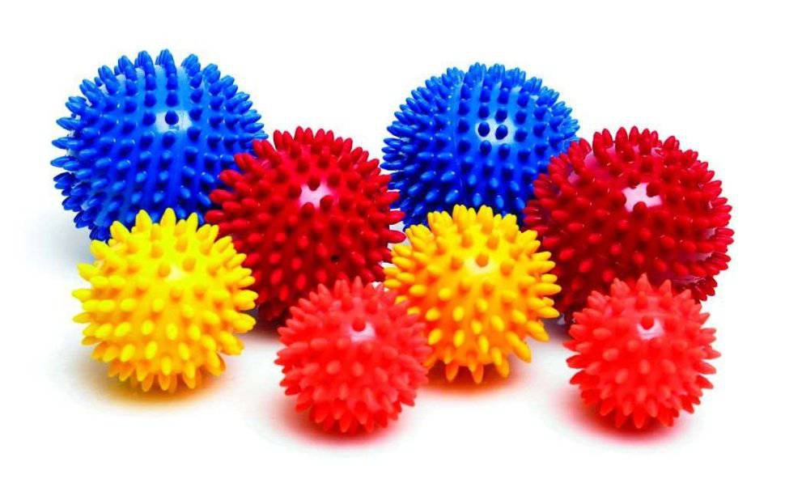
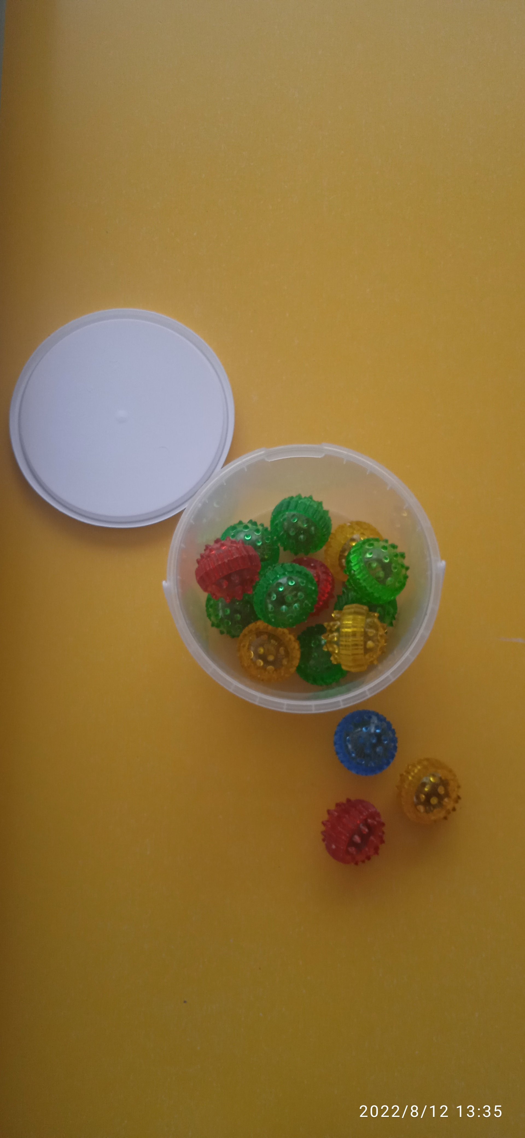
Массажные мячи. Су-Джок.

Slide 6
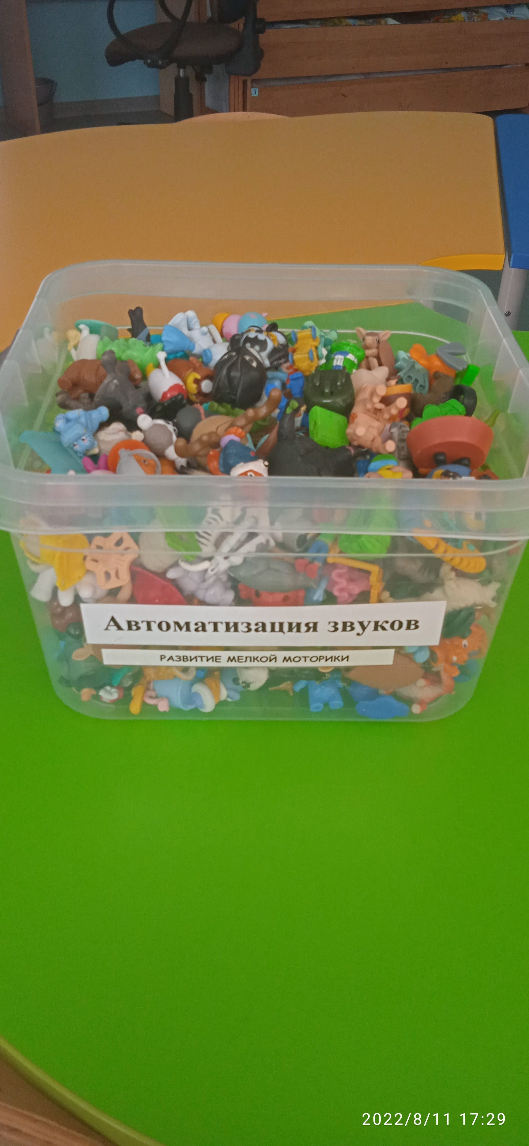
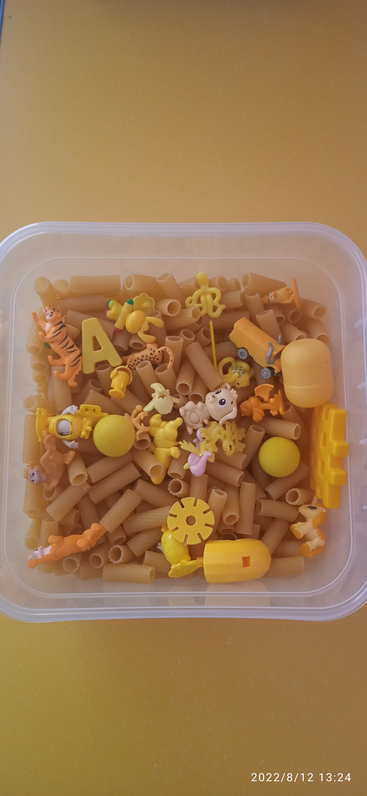
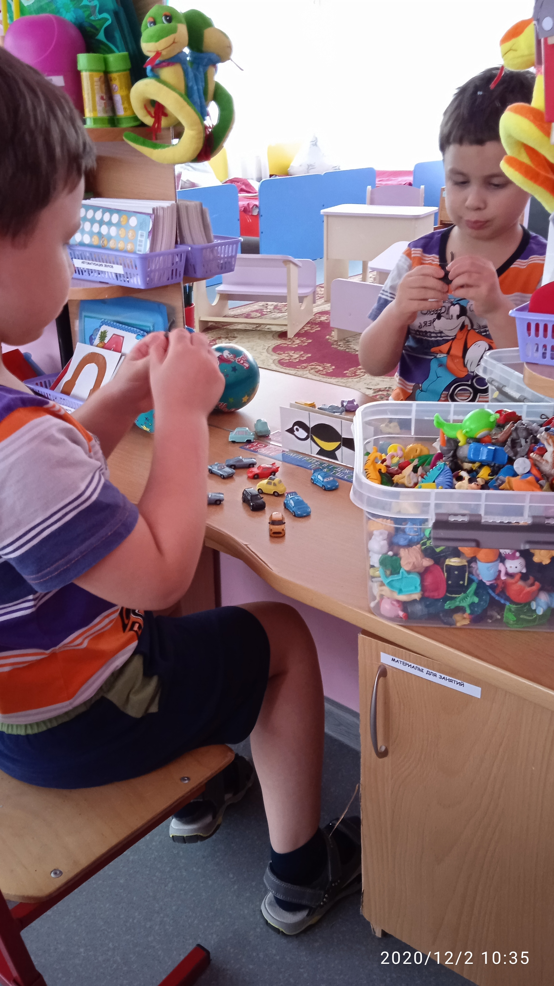
Игрушки от киндер сюрприз. Макароны с мелкими игрушками одного цвета.

Slide 7
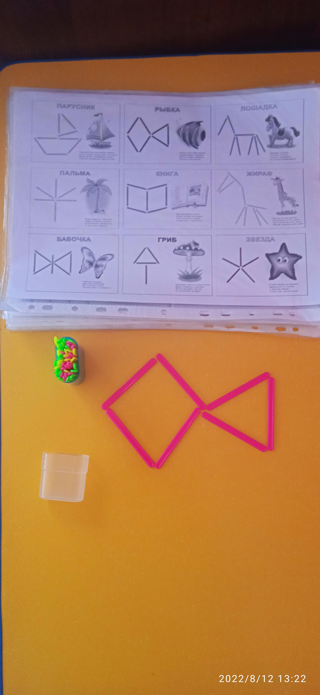
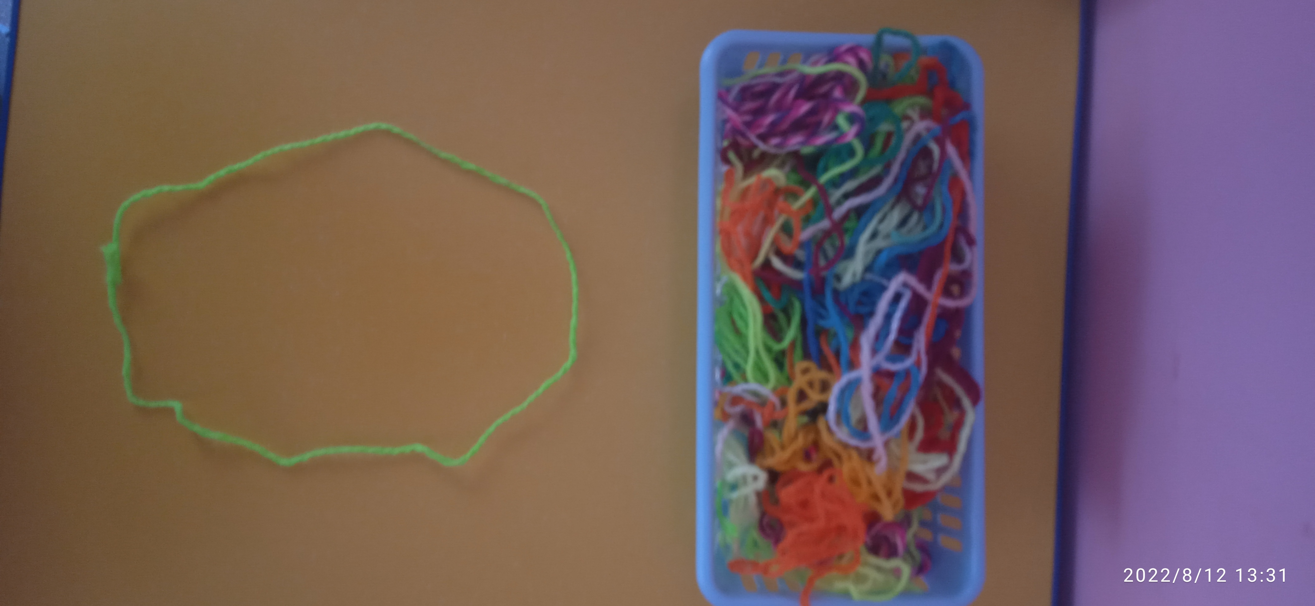
Счётные палочки. Умные ниточки.

Slide 8
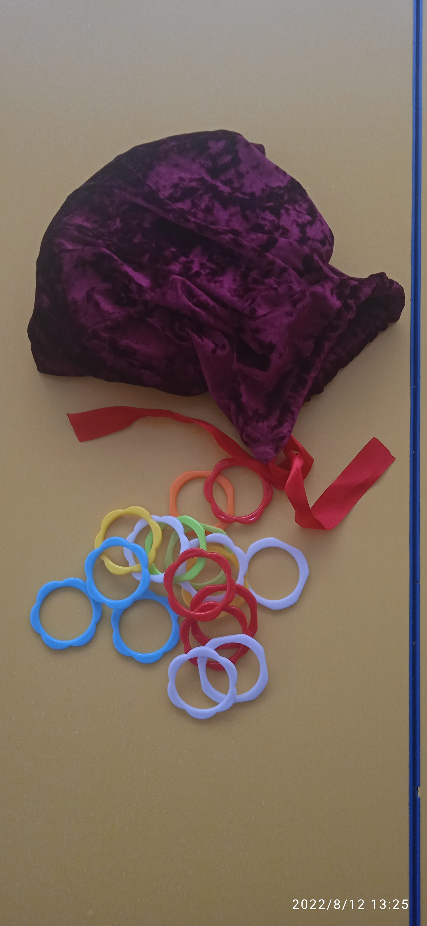
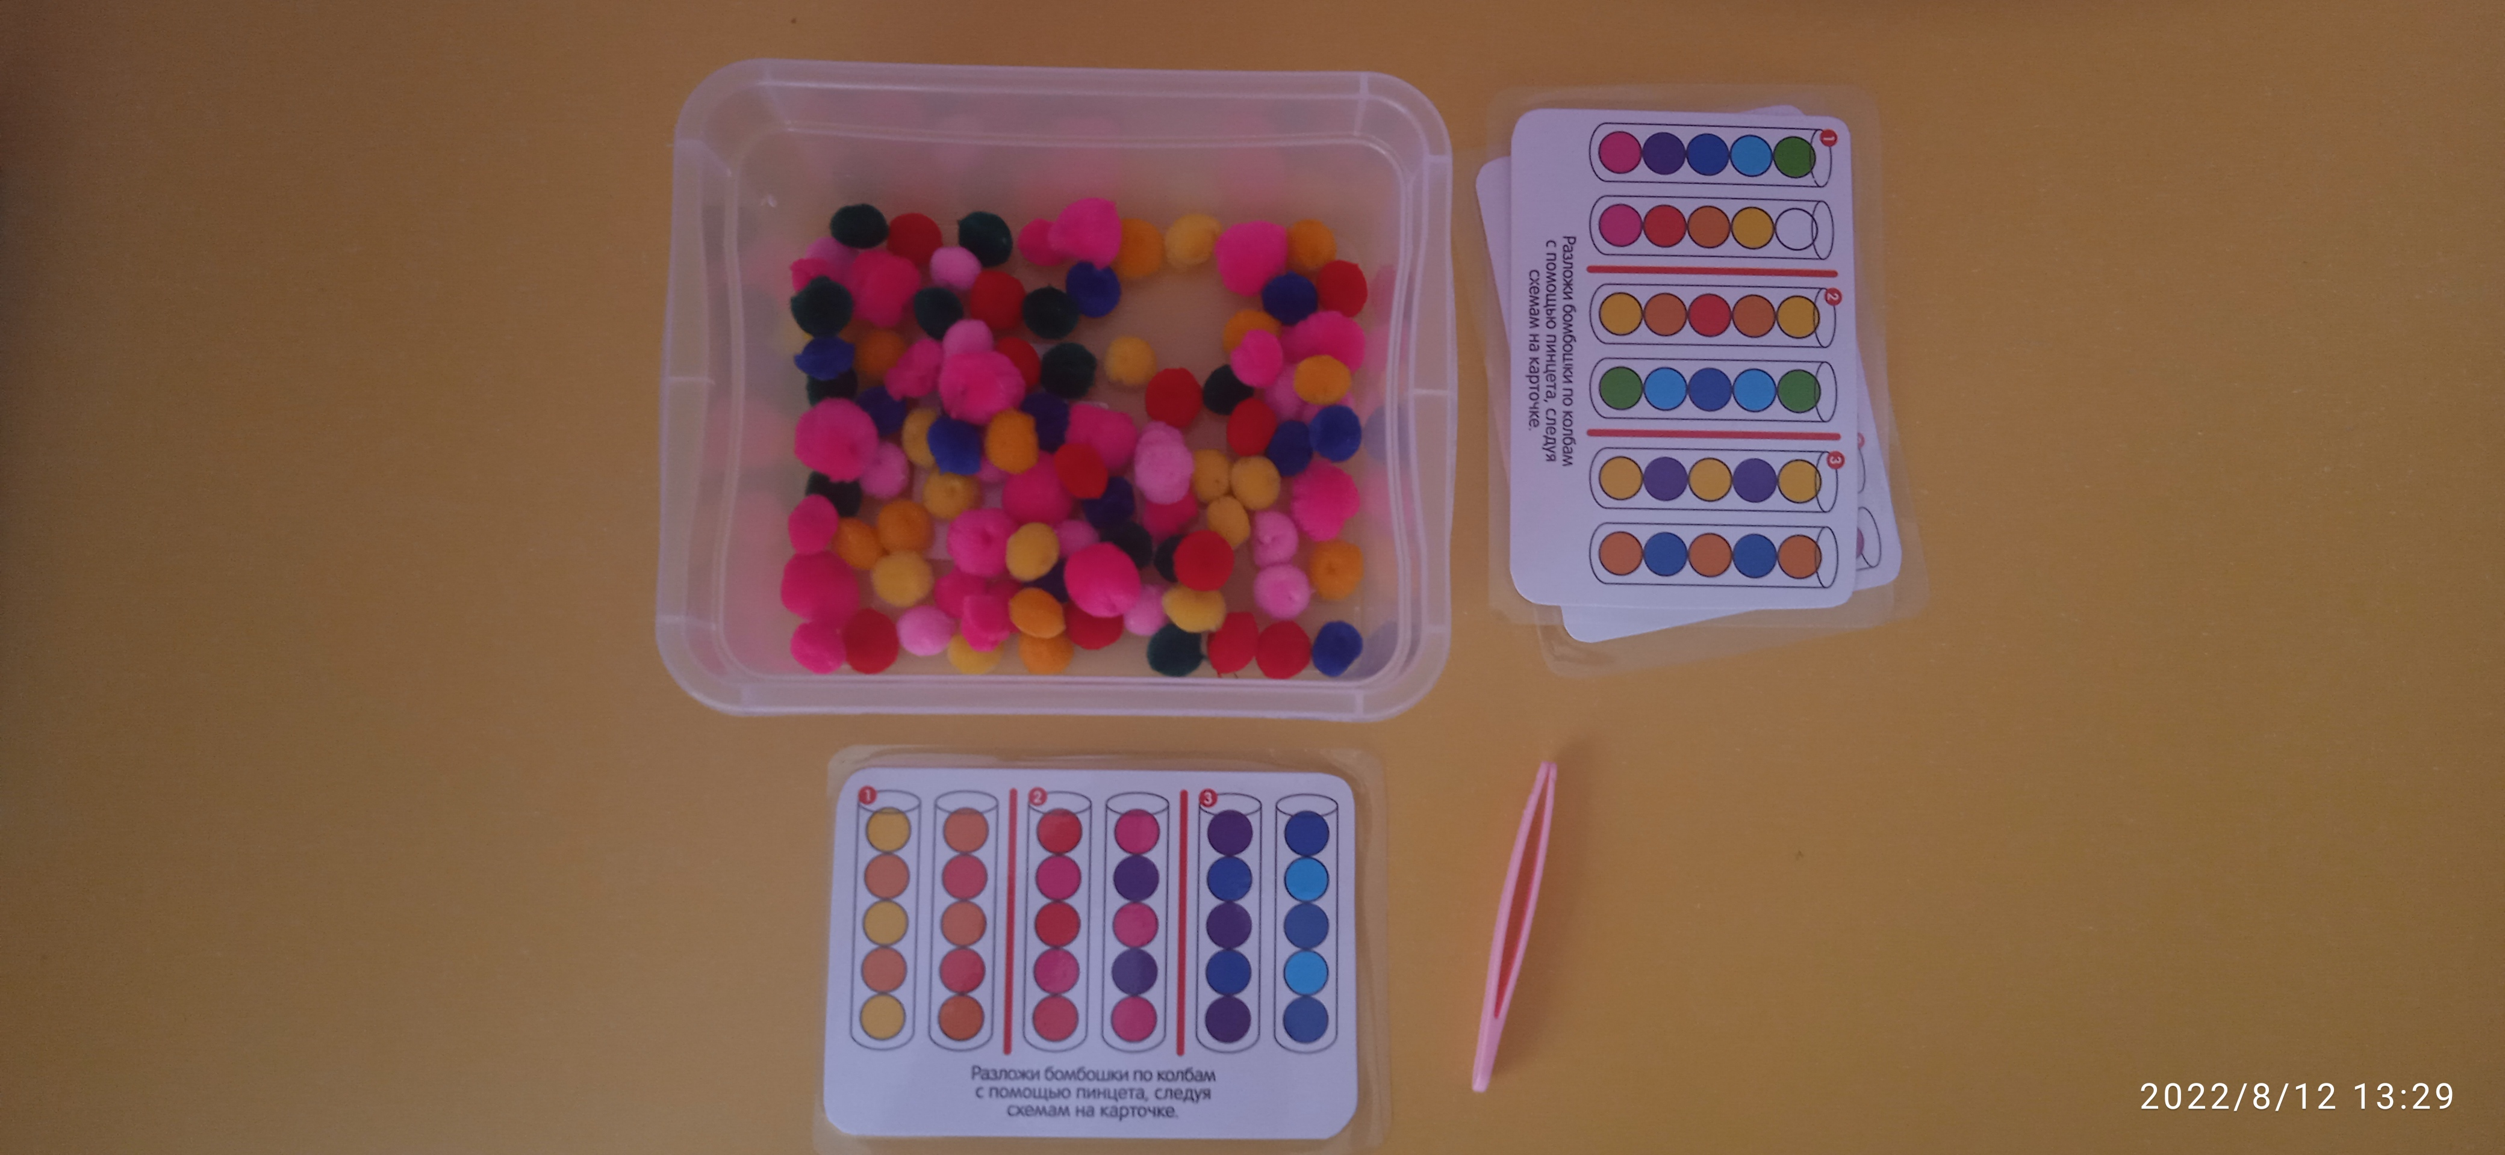
Умные колечки. Игра «Сортёр».

Slide 9
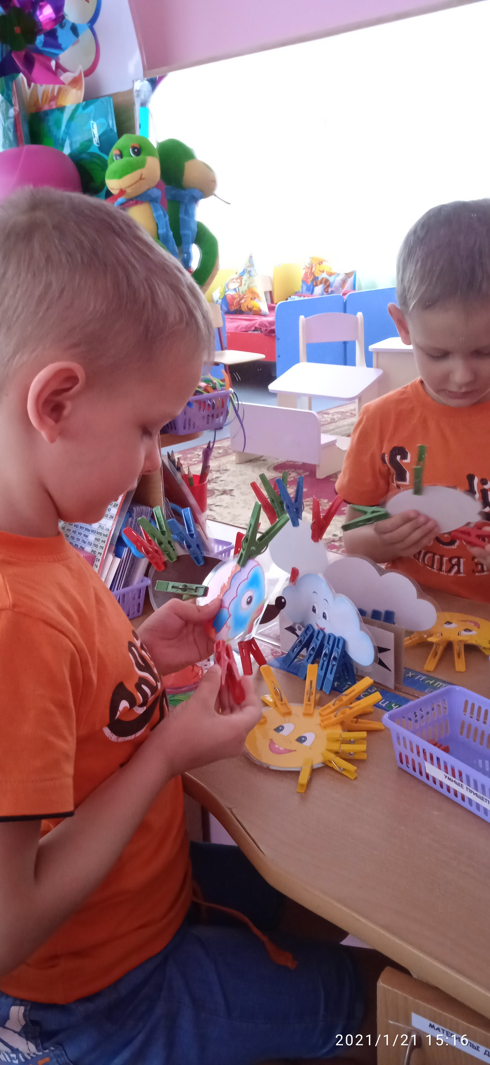
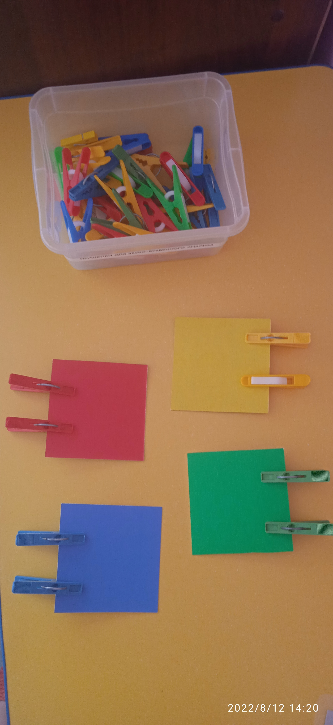
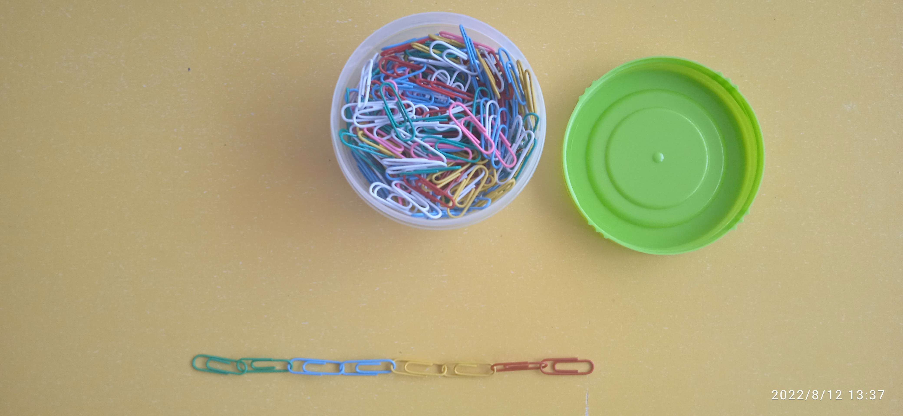
Весёлые скрепочки. Прищепки.

Slide 10
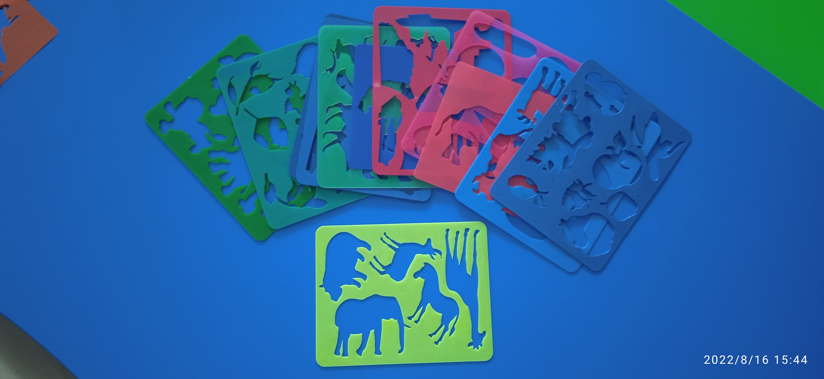
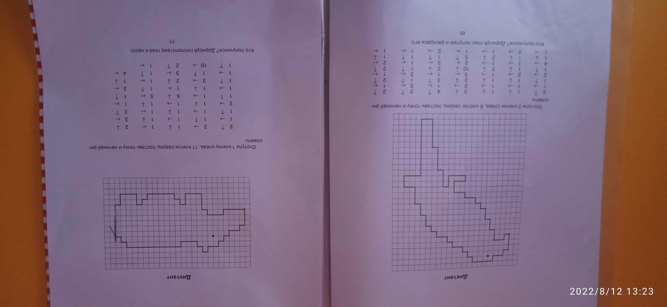
Трафареты . Графический диктант.

Slide 11
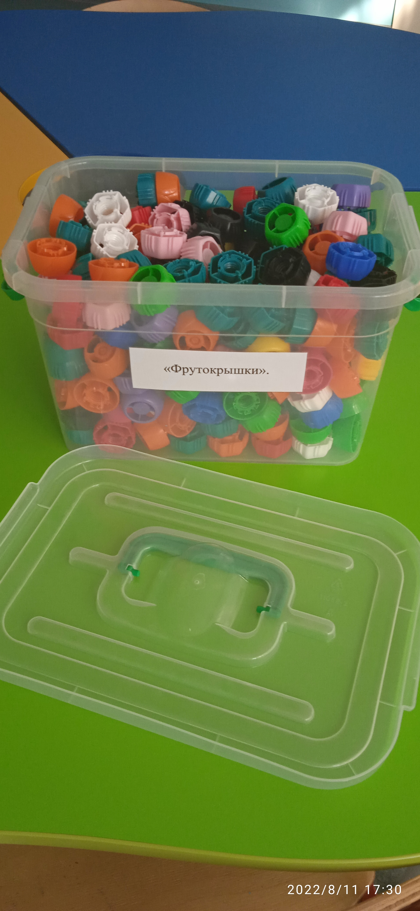
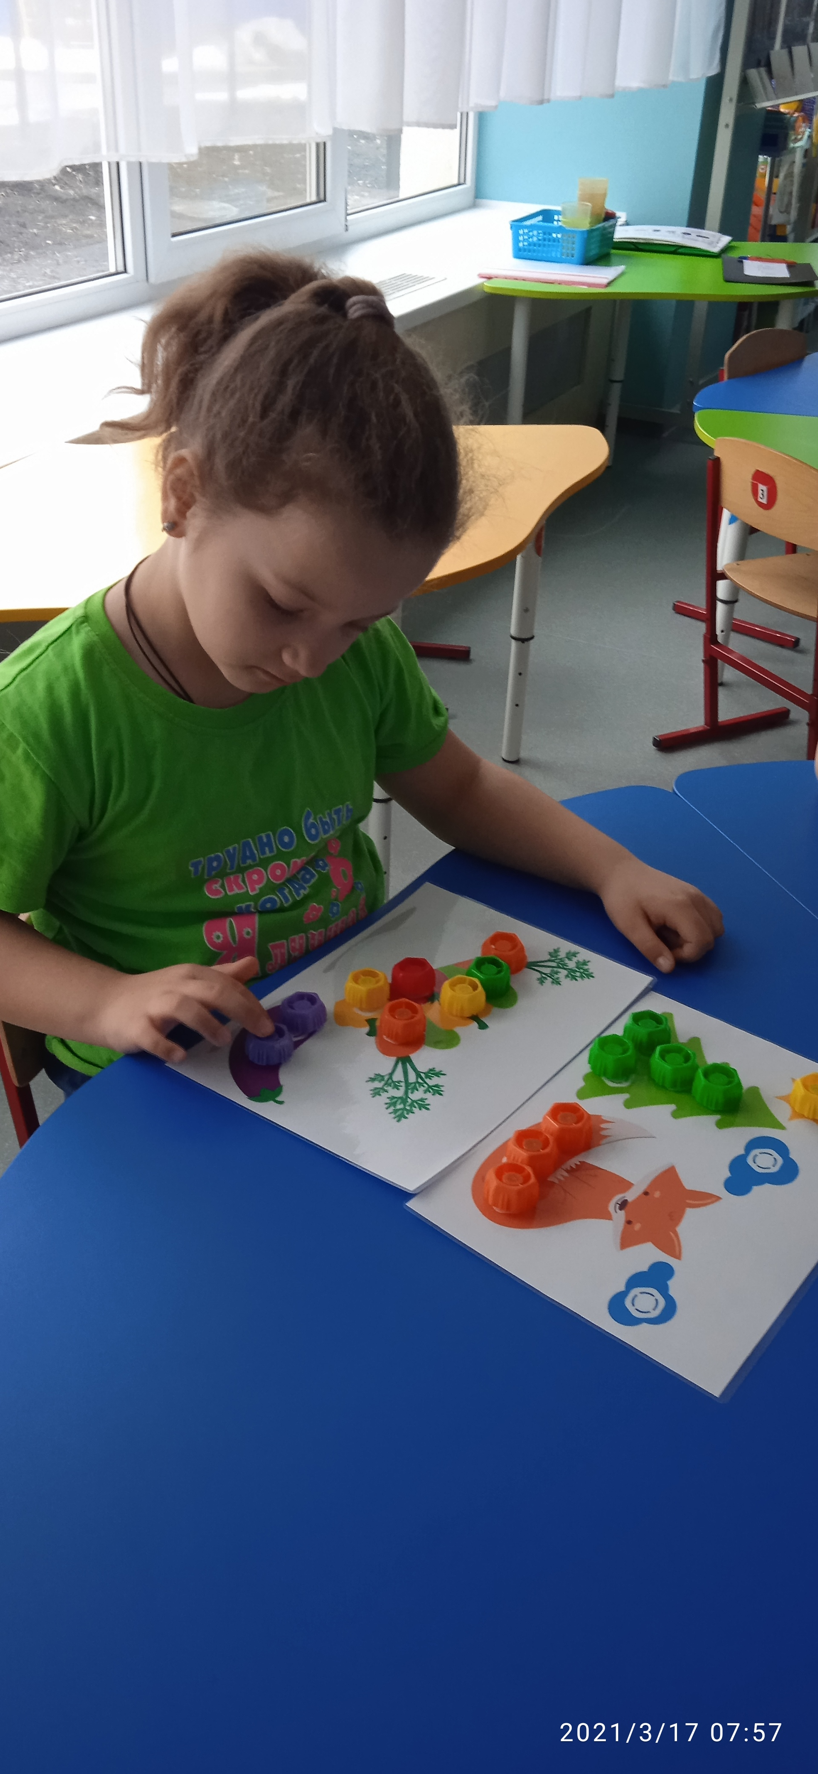
Крышки фруто-няня.

Slide 12
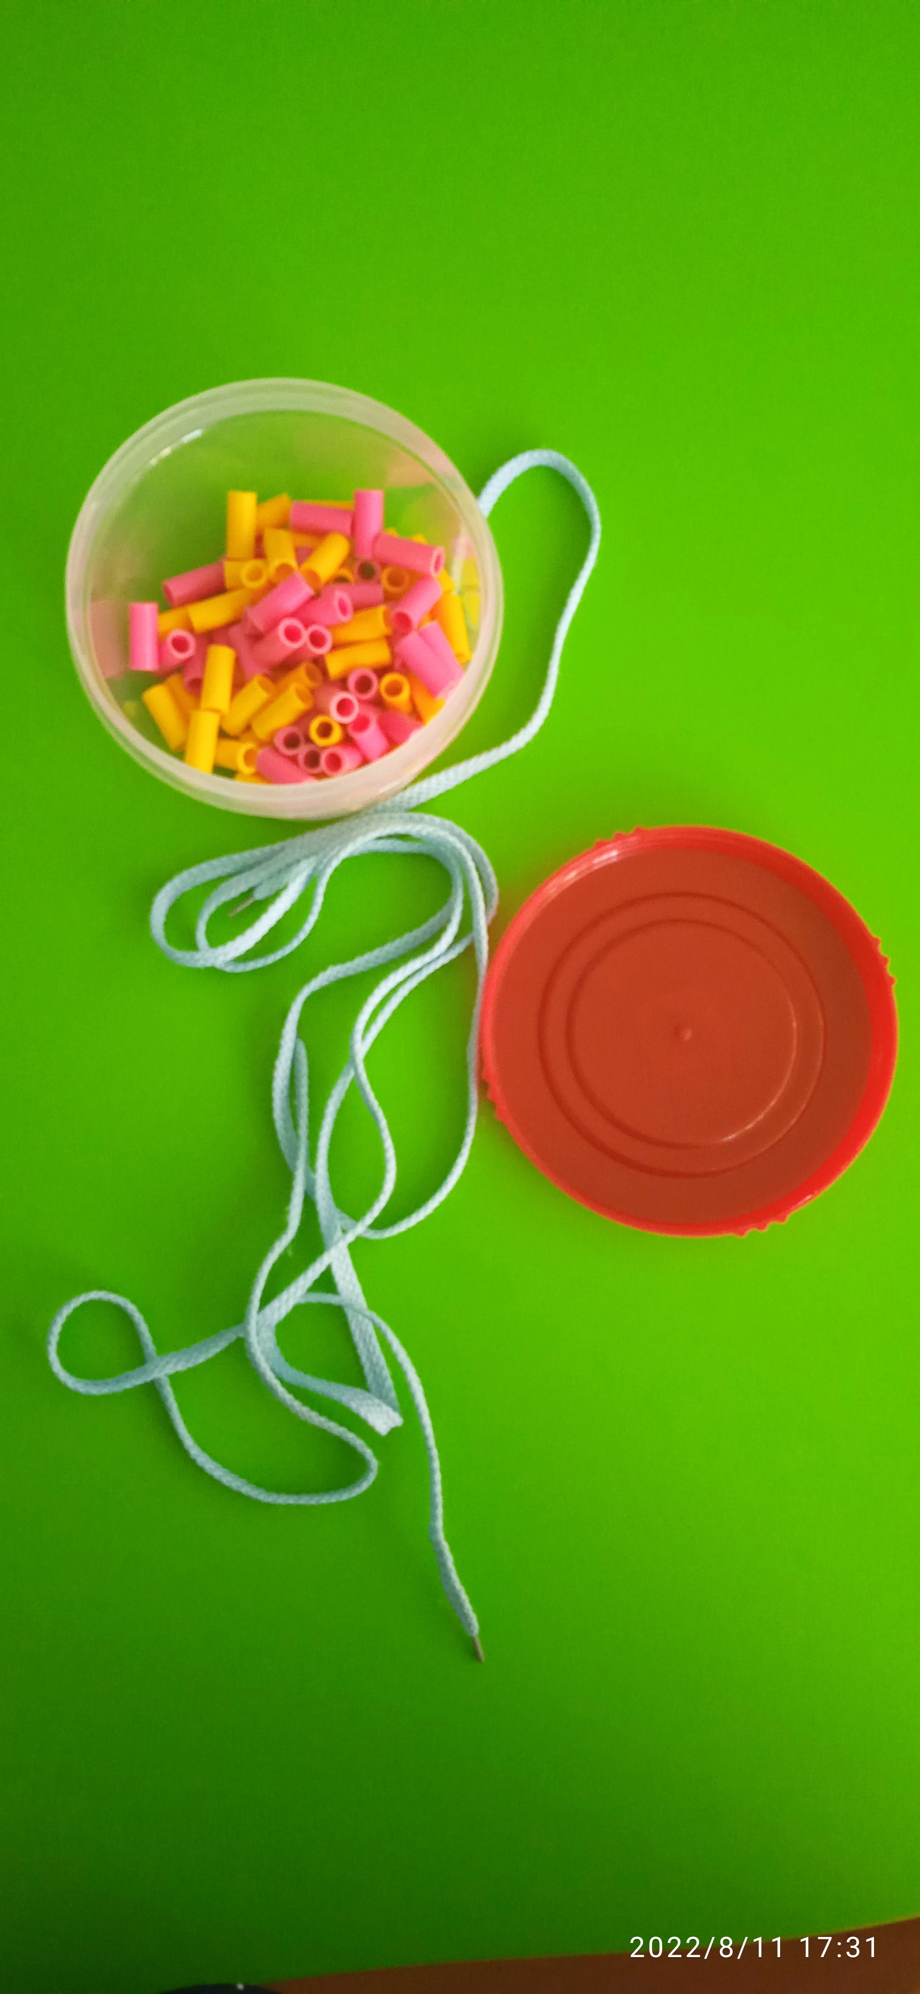
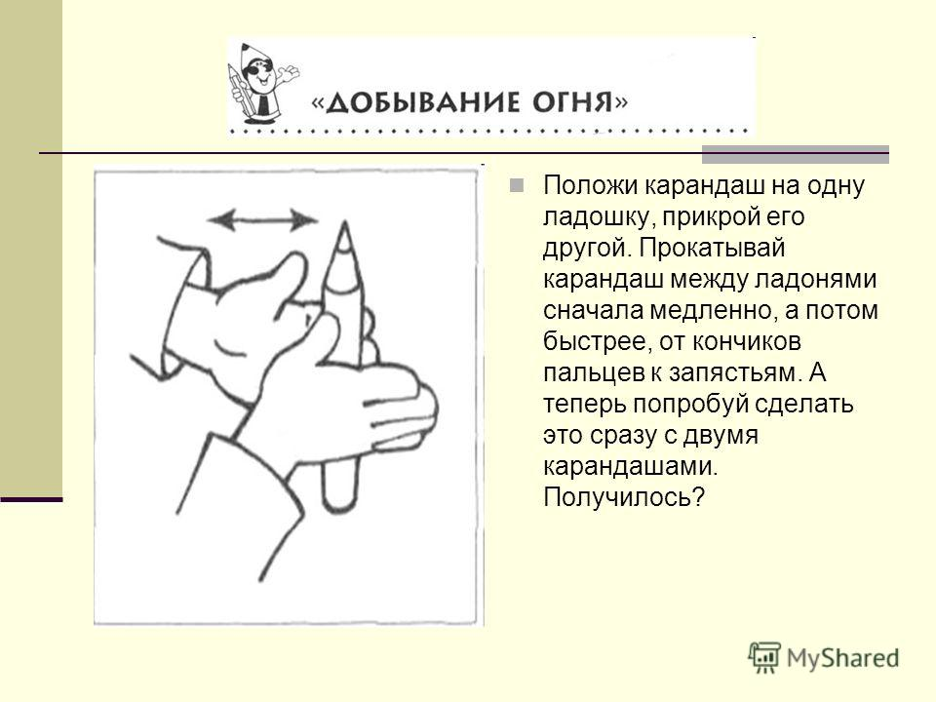
Собери бусы. Упражнения с карандашами.

Slide 13
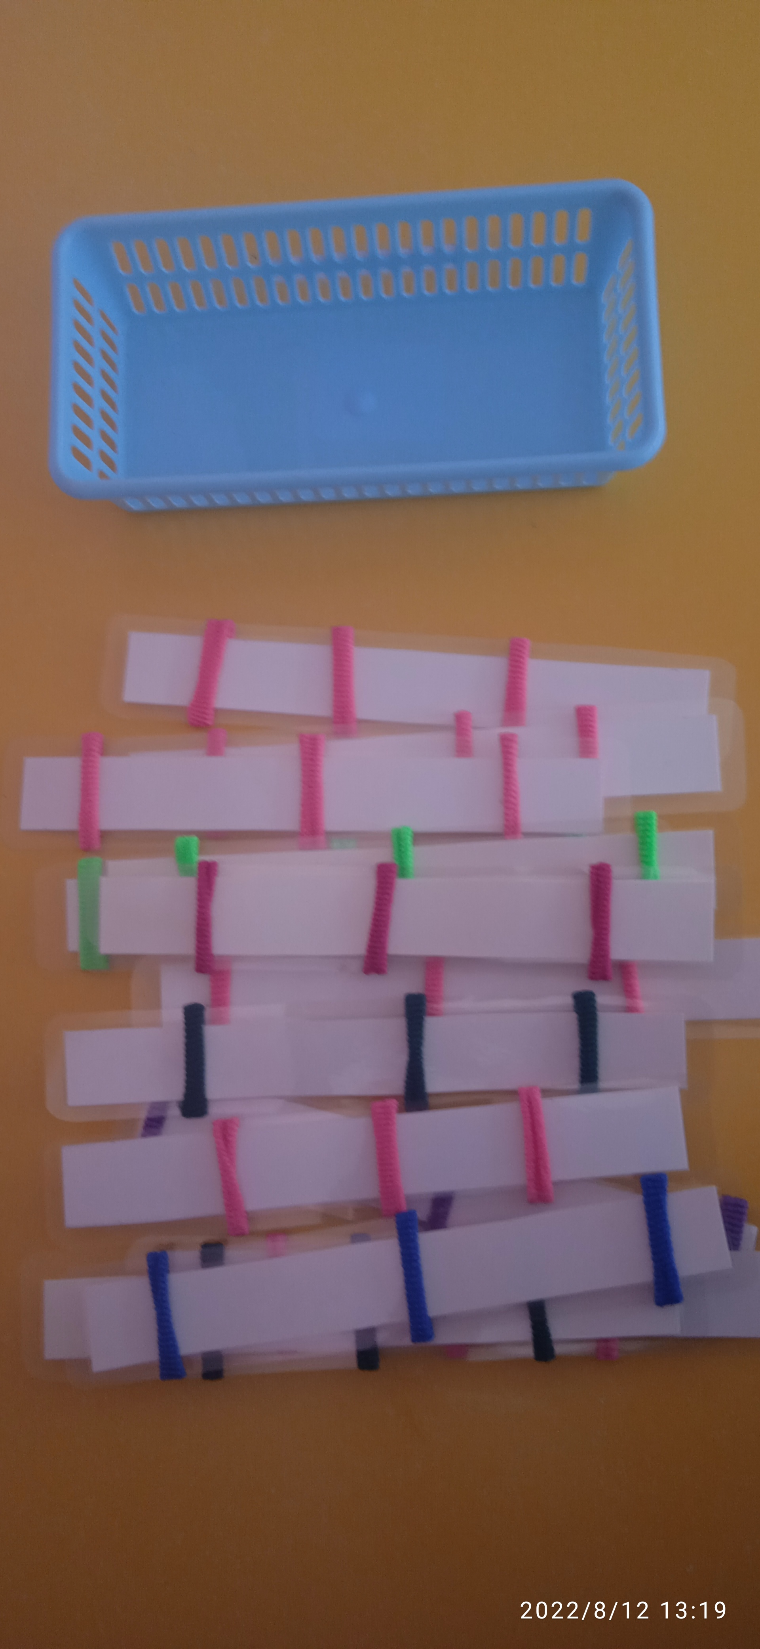
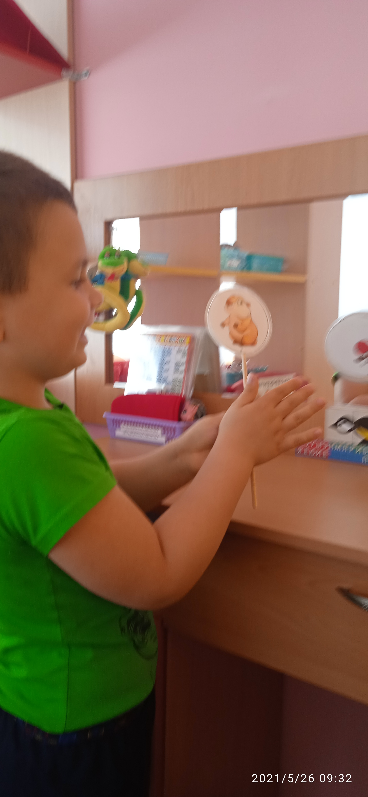
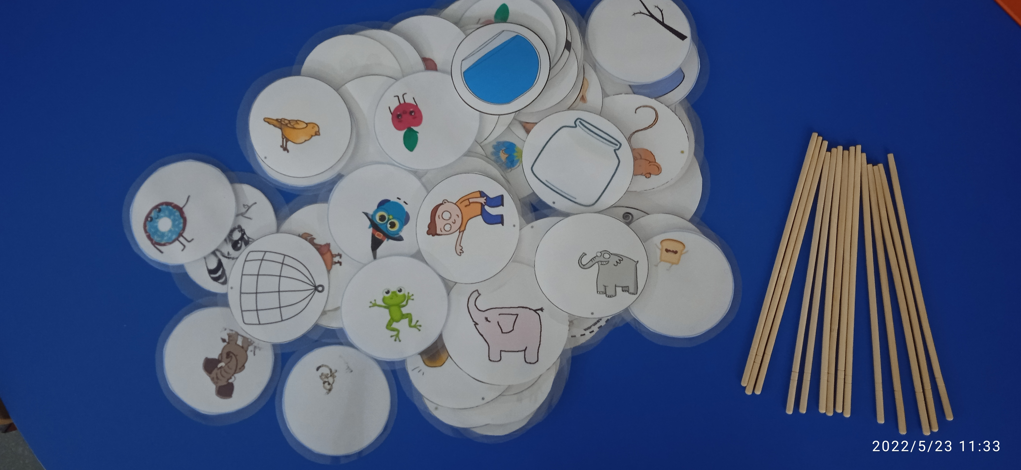
Линейки для определения слогов в слове.
Тауматроп.

Slide 14
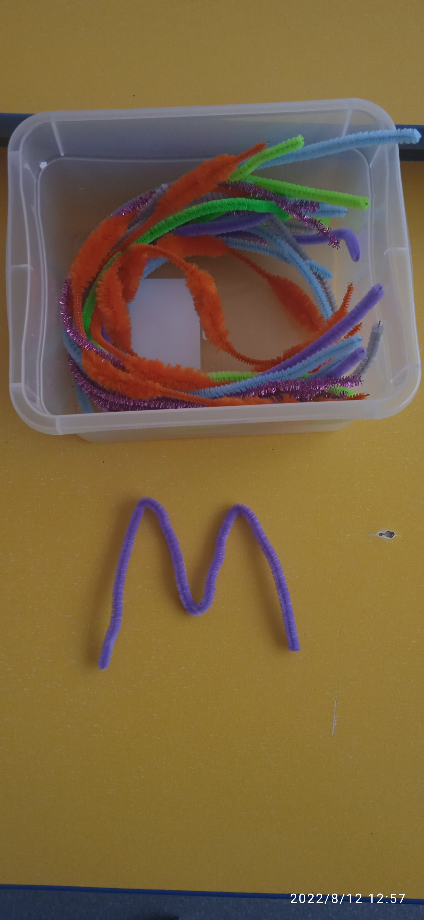
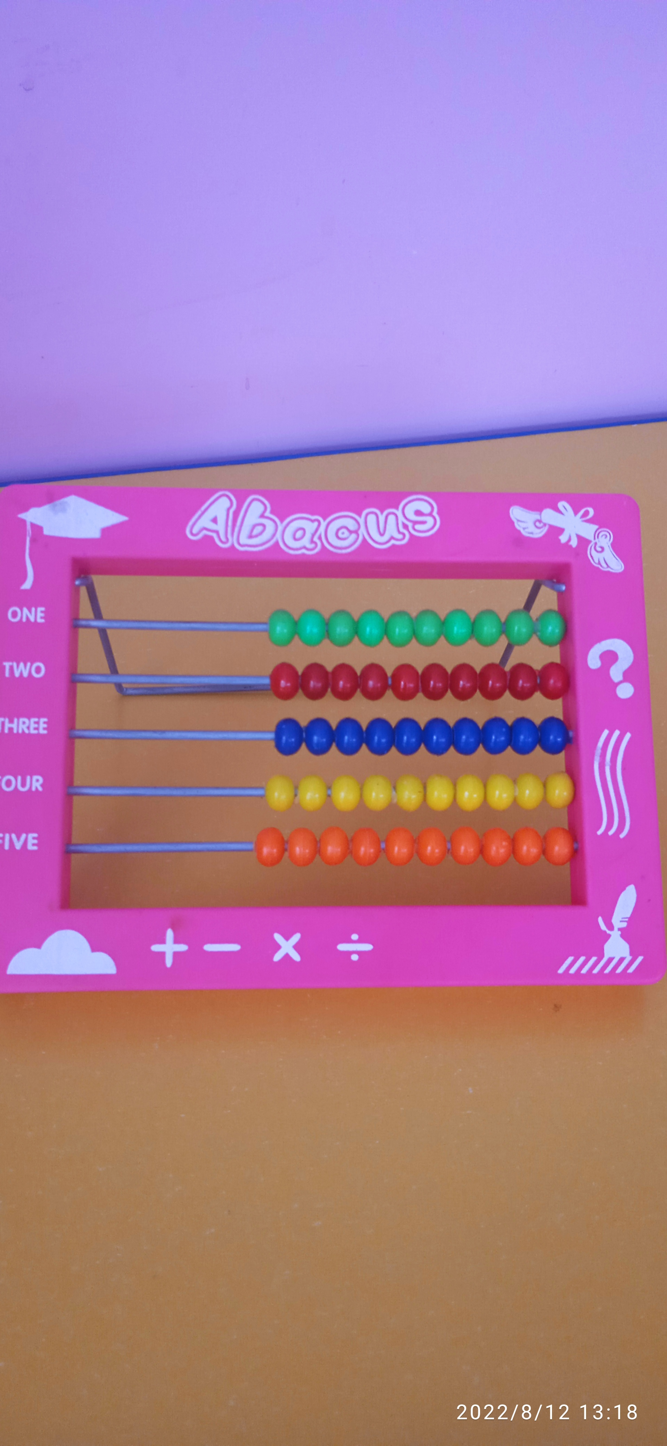
Волшебные проволочки. Весёлые счёты.

Slide 15
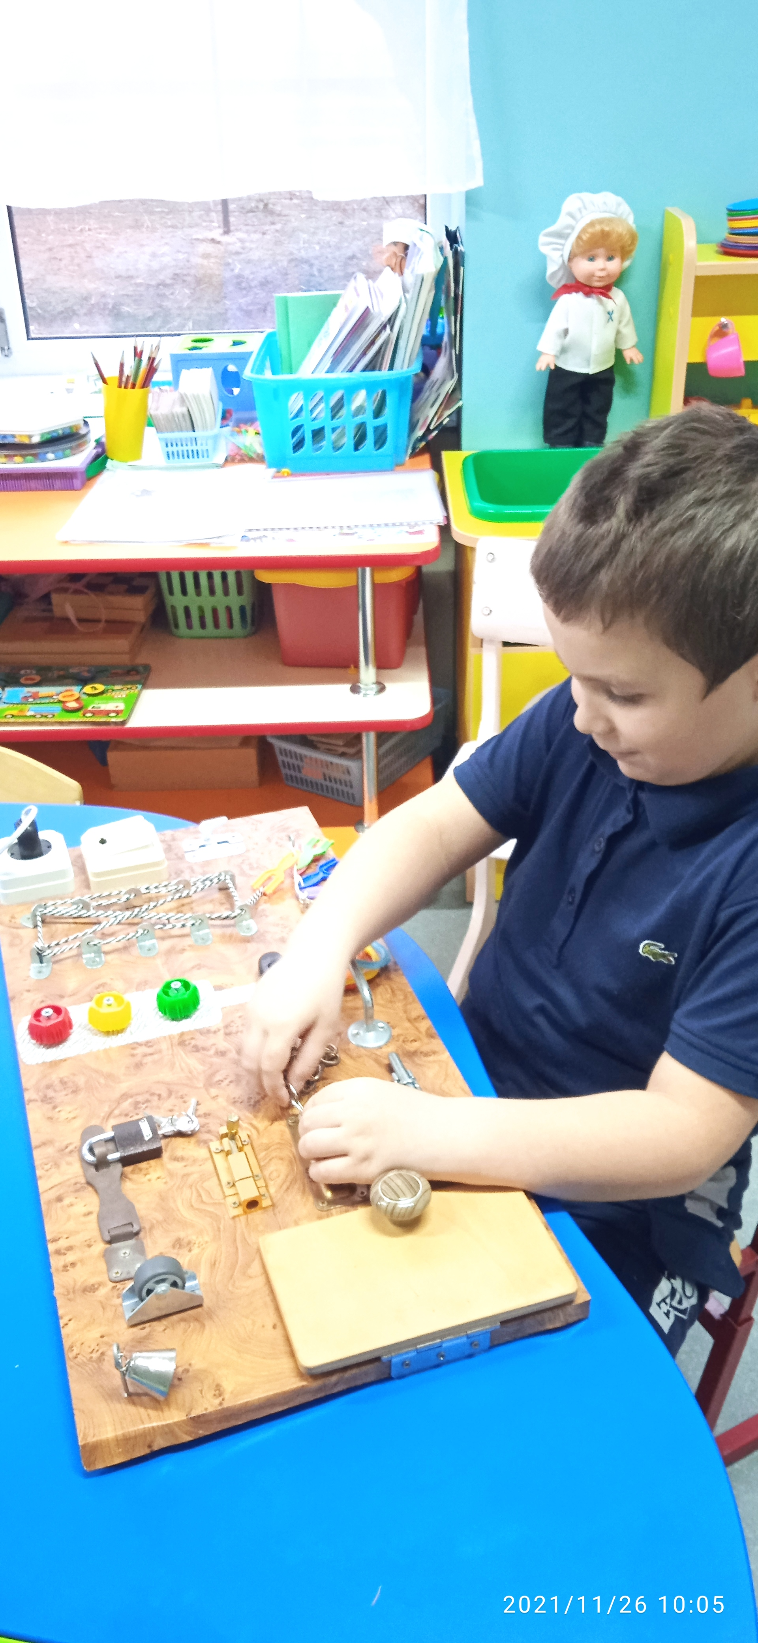
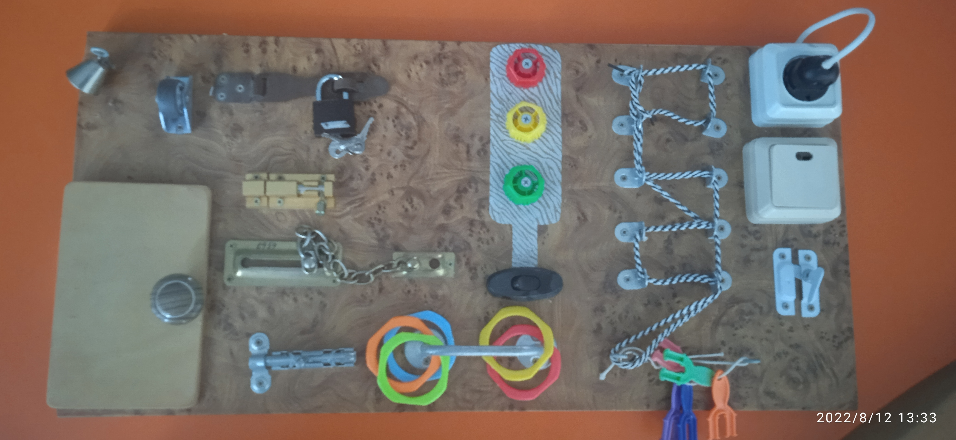
Бизиборд.

Slide 16
Заданий и упражнений, направленных на развитие мелкой моторики очень много. При желании, особенно, если подключить фантазию и воображение, придумывать их можно бесконечно. И главное здесь - учитывать индивидуальные особенности каждого ребенка, его возраст, настроение, желание и возможности. Умелыми пальцы станут не сразу. Игры и упражнения, пальчиковые разминки, проводимые систематически с самого раннего возраста, помогают детям уверенно держать карандаш и ручку, самостоятельно заплетать косички и шнуровать ботинки, строить из мелких деталей конструктора, лепить из глины и пластилина и т. д. Таким образом, если будут развиваться пальцы рук, то будут развиваться речь и мышление ребенка.

Slide 17
Спасибо за внимание!

